Slide 1

Principe de manutention
et assemblage AX’M
1- Principe de manutention
2- Principe d’assemblage module AX’M
1- Pose de joint AX’M
2- Assemblage
3- Cas spécifique

Slide 2
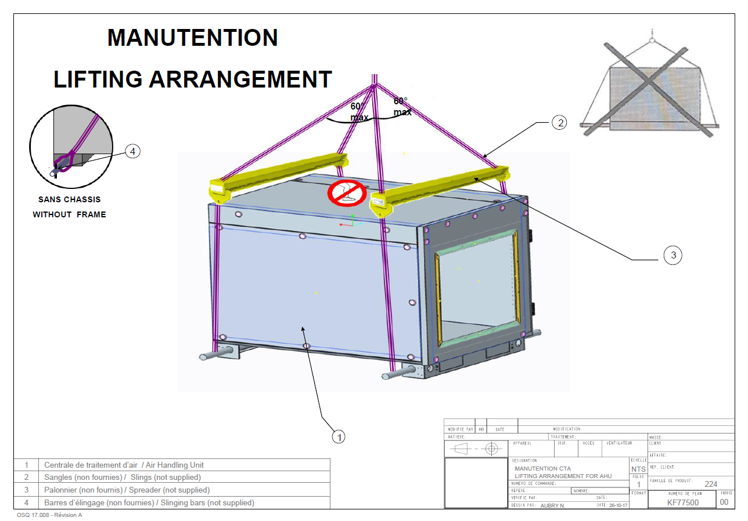
1- Principe de manutention

Slide 3
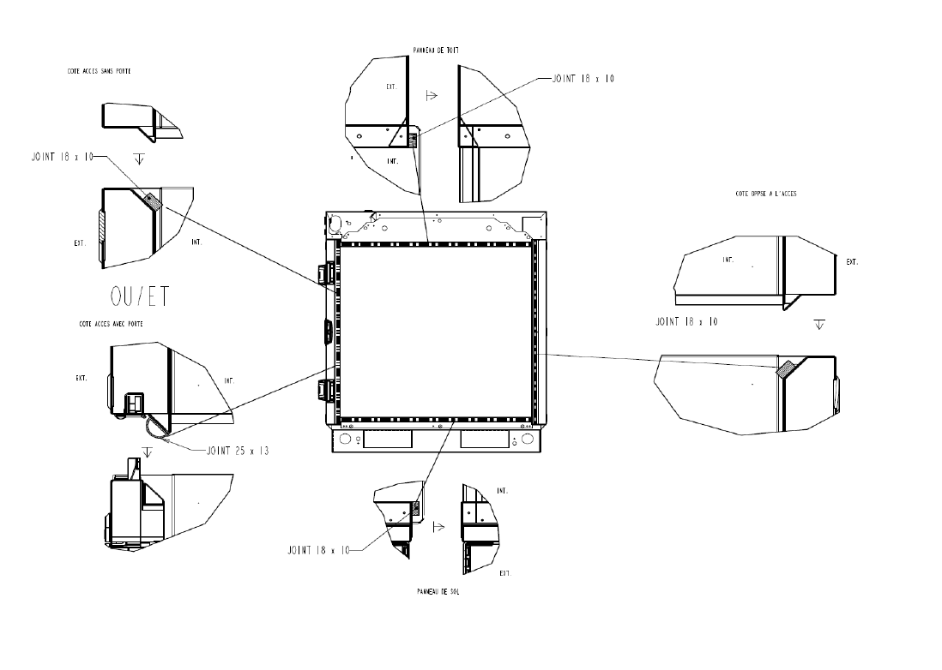
2- Principe assemblage module AX’M

Slide 4
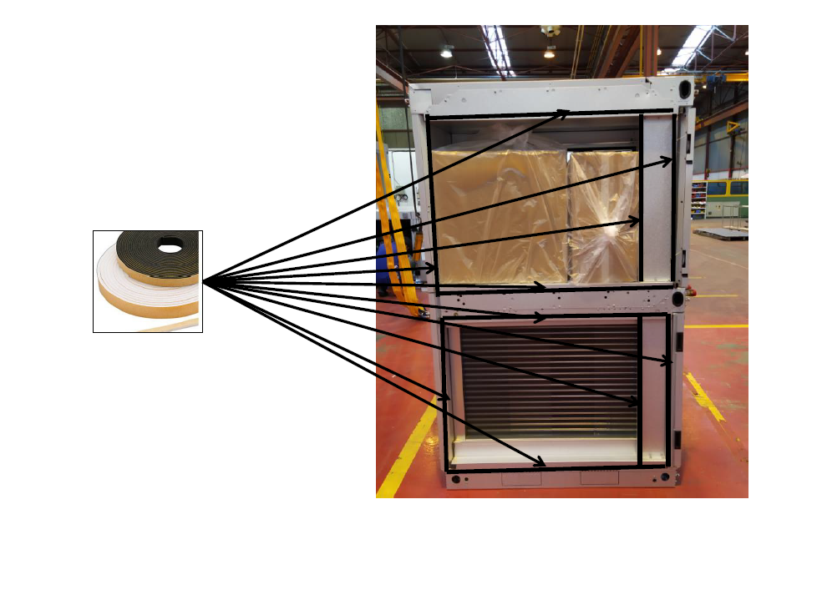
2- Principe assemblage module AX’M

Slide 5
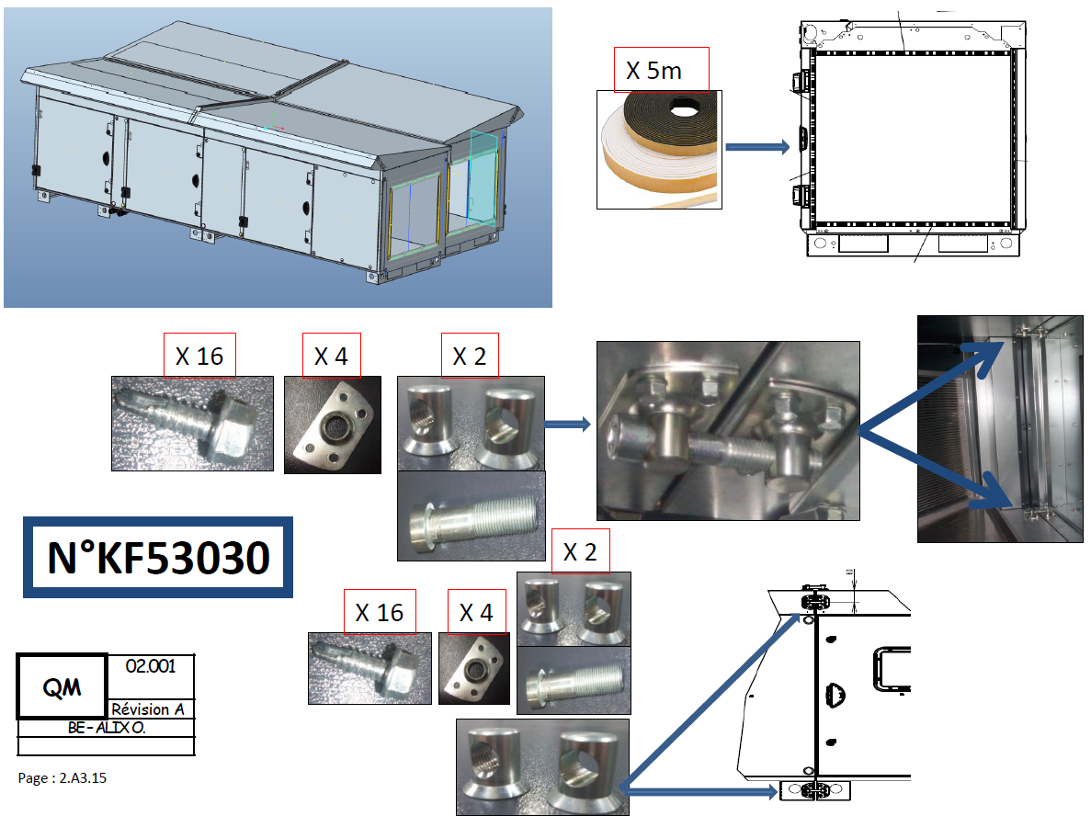
2- Principe assemblage module AX’M

Slide 6
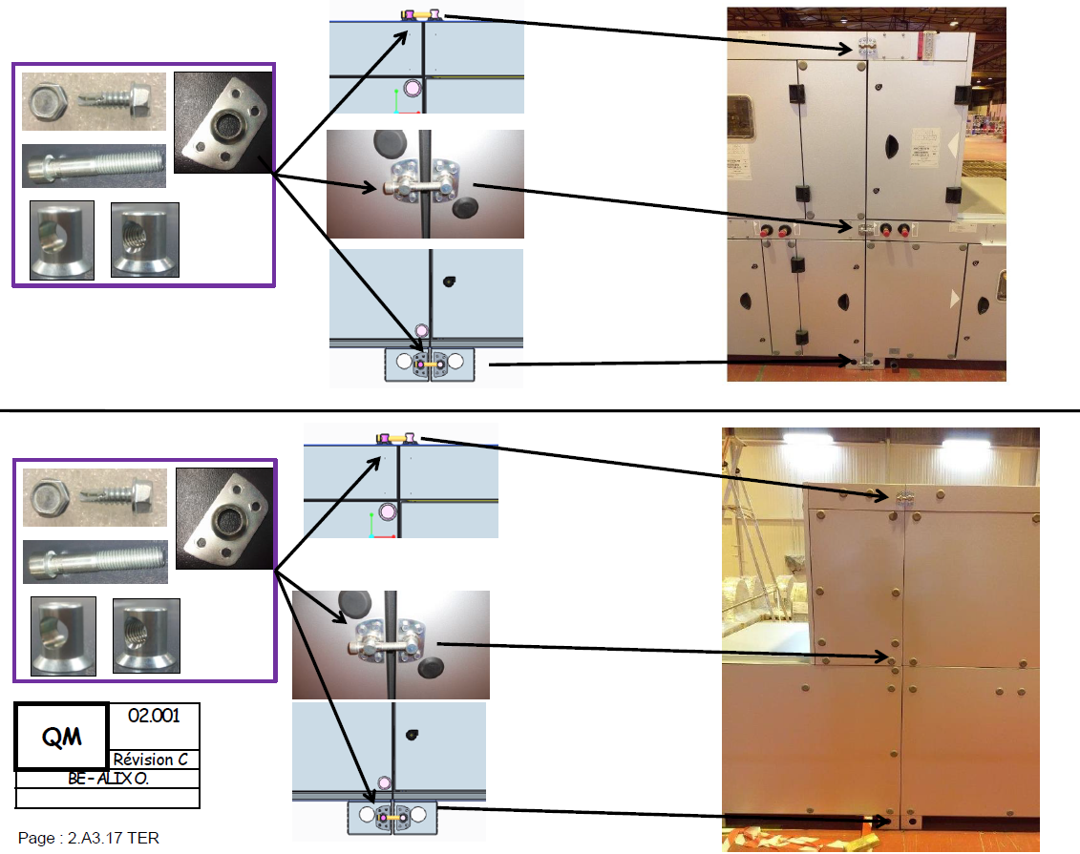
2- Principe assemblage module AX’M

Slide 7
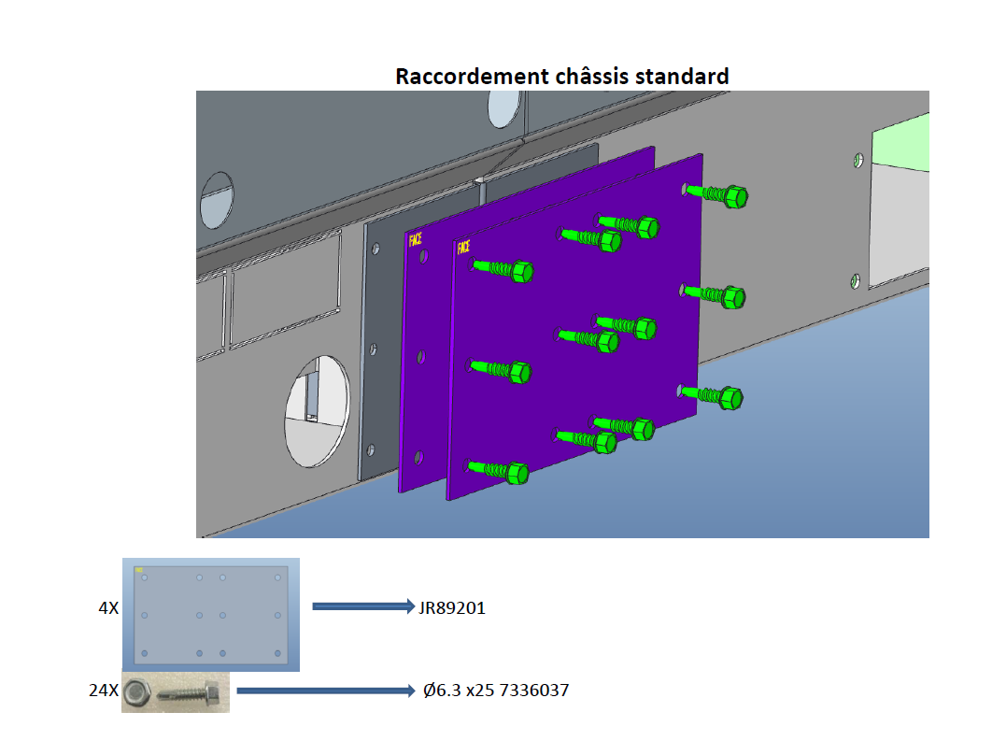
2- Principe assemblage module AX’M

Slide 8
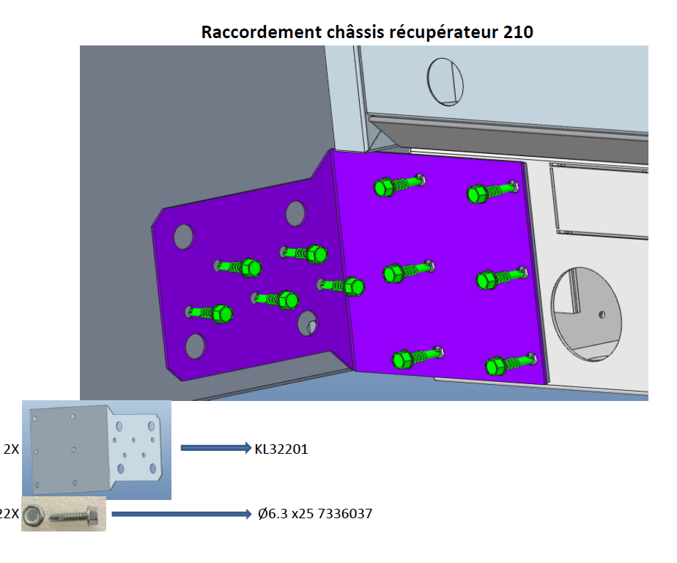
2- Principe assemblage module AX’M

Slide 9
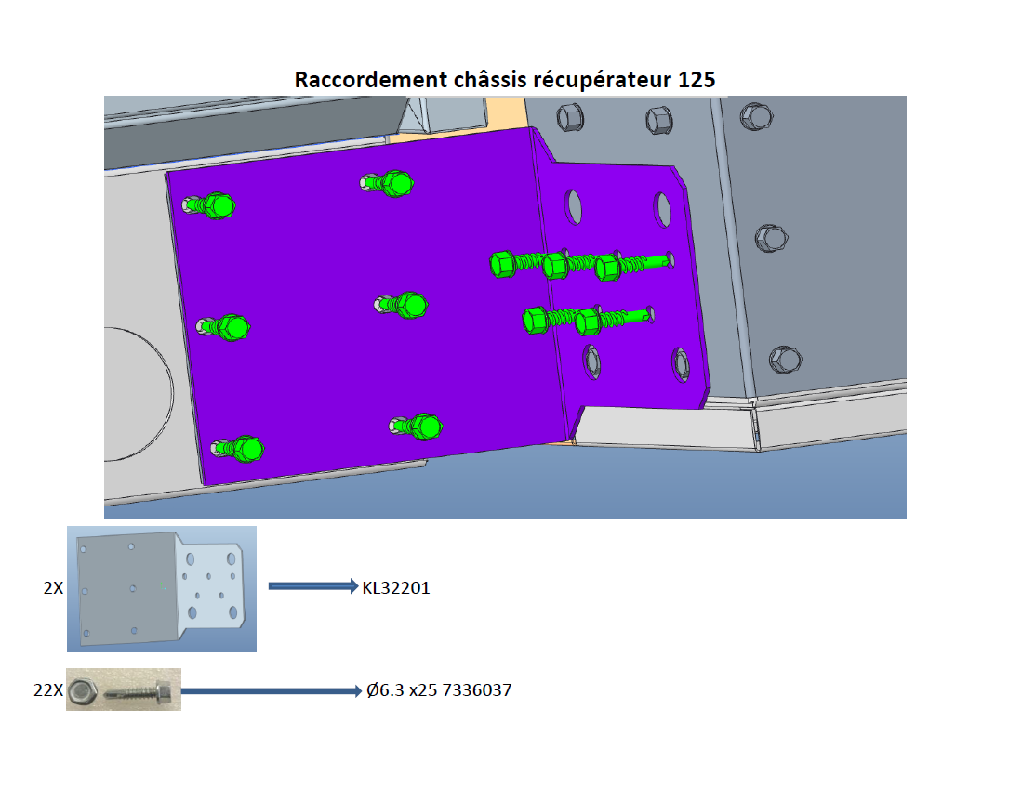
2- Principe assemblage module AX’M

Slide 10
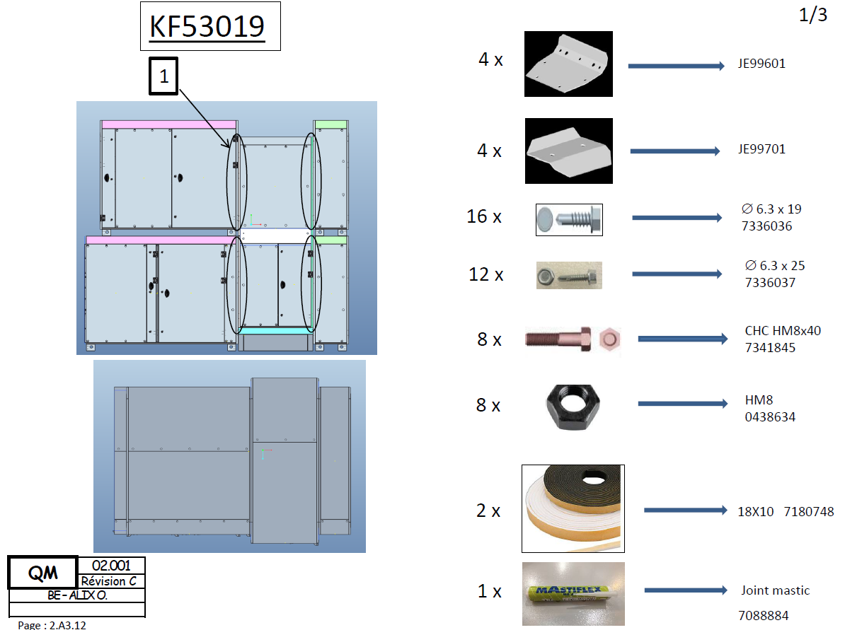
2- Principe assemblage module AX’M CAS Spécifique

Slide 11
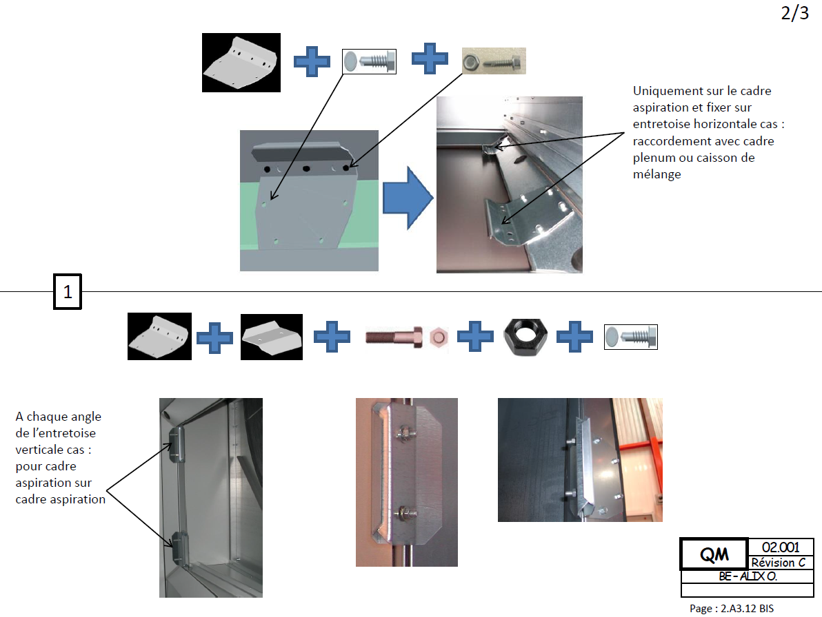
2- Principe assemblage module AX’M CAS Spécifique

Slide 12
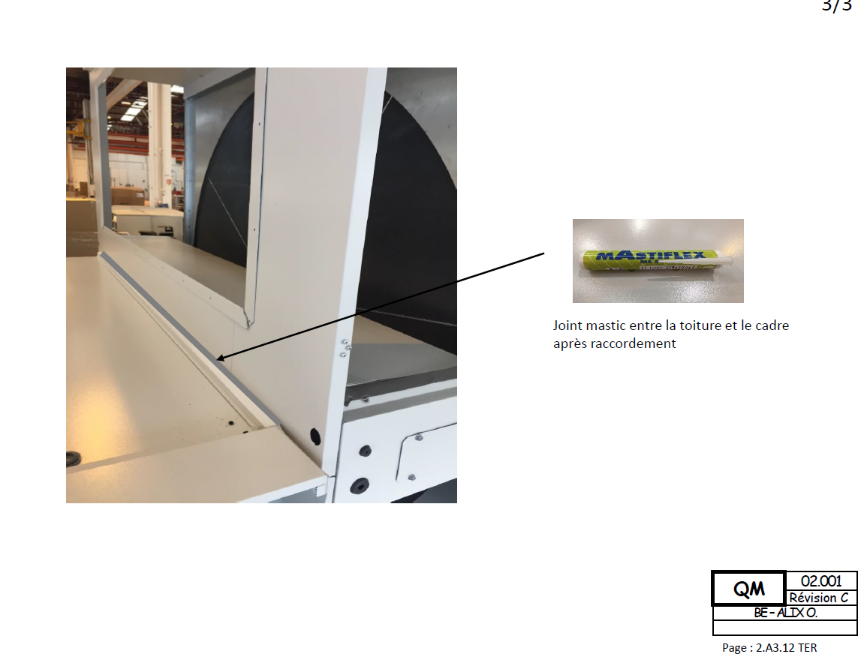
2- Principe assemblage module AX’M CAS Spécifique

